Slide 1


Planejamento (Delineamento) e
Desenvolvimento de uma
Pesquisa
Métodos para Produção do Conhecimento
Prof. Dra Sabrina Martins

Slide 2
TG
TEORIA
PRÁTICA
DEMANDA DO MUNDO DO TRABALHO E DA COMUNIDADE
CONJUNTURAS SOCIOECONÔMICAS REGIONAIS
ENSINO REFLEXIVO (ESTÍMULO A CAPACIDADE DE REFLETIR)
PROFISSIONAIS CRIATIVOS (MERCADO DE TRABALHO)
SOCIEDADE

Slide 3
POR QUE SE FAZ PESQUISA?
Razão de ordem intelectual: desejo de conhecer pela própria satisfação de conhecer.
Razão de ordem prática: desejo de conhecer com vistas a fazer algo de maneira mais eficiente ou eficaz (aprimorar algo).
O QUE É NECESSÁRIO PARA FAZER UMA PESQUISA?
Qualidades pessoais do pesquisador:
conhecimento do assunto a ser pesquisado (pode ser obtido ao longo da pesquisa);
curiosidade;
criatividade;
integridade intelectual (senso crítico não preconceituoso, ética);
atitude autocorretiva;
sensibilidade social;
imaginação disciplinada;
perseverança e paciência;
confiança na experiência.

Slide 4
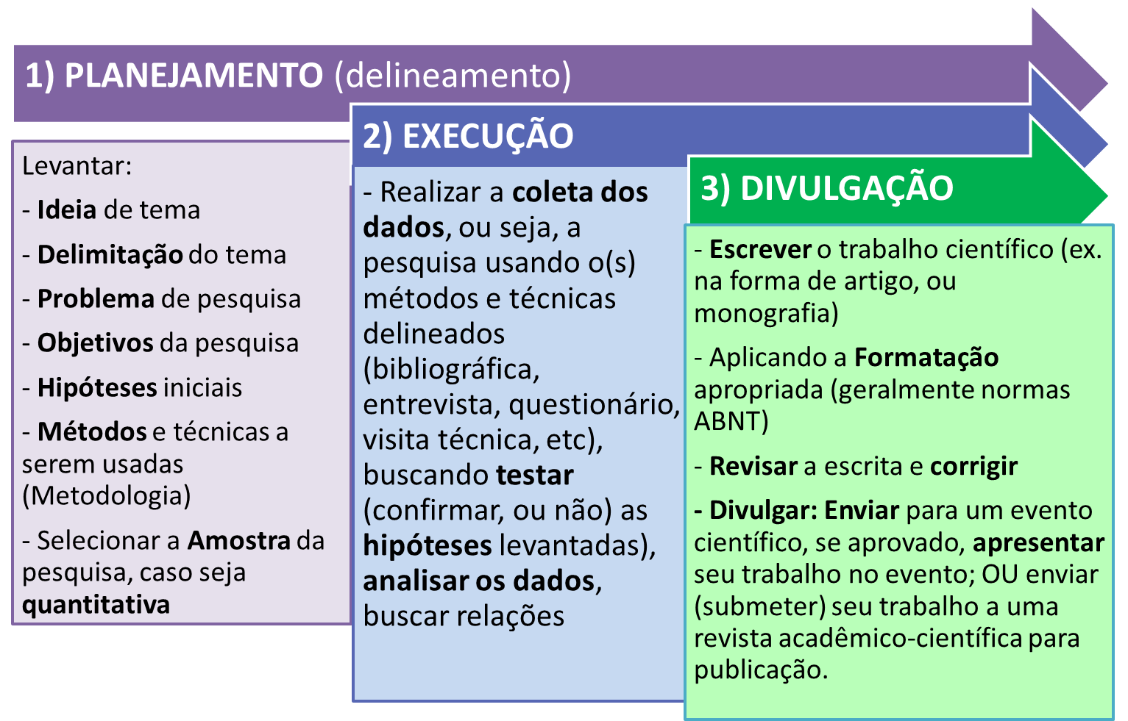
Uma pesquisa acadêmico-científica envolve 3 etapas básicas:

Slide 5
Planejamento
Em quase todas as empreitadas humanas o planejamento é uma chave para o sucesso.
Em determinadas atividades, como na execução de um trabalho científico (pesquisa científica) o planejamento meticuloso não é apenas vantajoso, mas, obrigatório.
Uma pesquisa só deve iniciar após a confecção de um
Projeto de Pesquisa.
=Pré-projeto

Slide 6
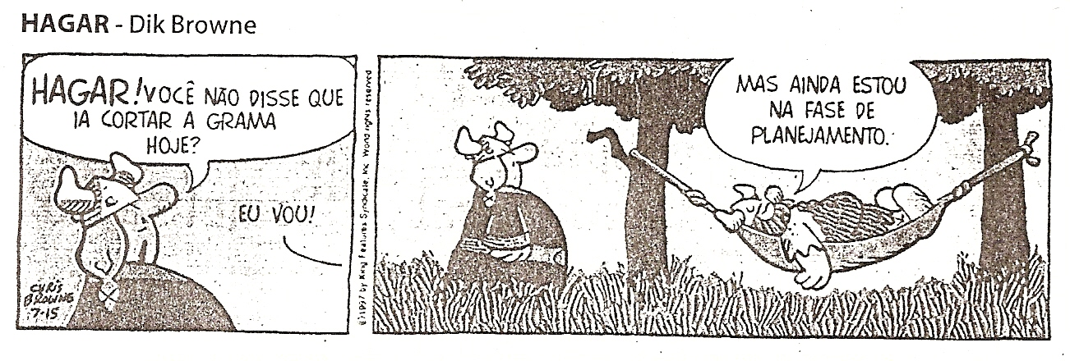
PLANEJAMENTO

Slide 7

PLANEJAMENTO

Slide 8
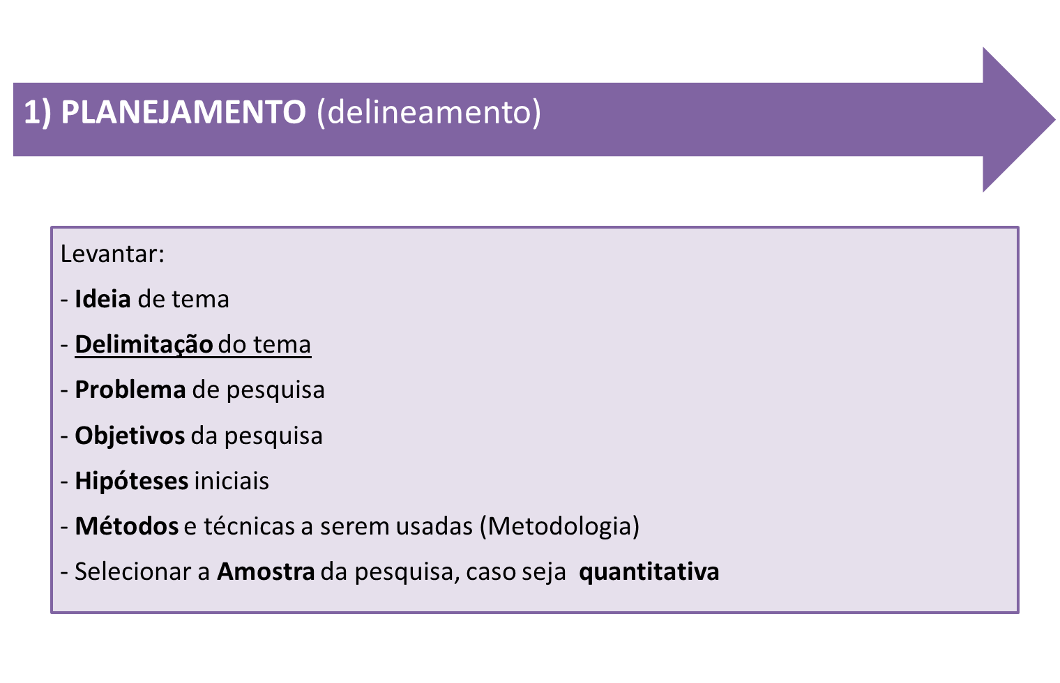
ETAPA 1

Slide 9
Escolha e Delimitação do Tema
Primeiro passo a se realizar, e se constitui no primeiro desafio:
O que devo desenvolver? → afinidade (‘gostar do assunto’)
Onde vou encontrar informações sobre este assunto?
Será que tenho condições de abordar um assunto tão complexo?
Tema amplo e genérico X mais específico e pontual
Delimitar o tema significa, na verdade, adotar um ponto de vista sobre o objeto, de maneira que sua visualização apresente melhor foco (Máttar Neto, 2002).
“ O princípio fundamental é, quanto mais se restringe o campo, melhor e com mais segurança se trabalha” (Eco, 1996).
CAMPO PROFISSIONAL: PECULIARIDADES, DEMANDAS e DESAFIOS

Slide 10

A delimitação DO TEMA na pesquisa científica
1) PLANEJAMENTO (delineamento)
Tendências, aptidões, preferências pessoais e profissionais do pesquisador
Relevância
Pertinência
Tempo
Recursos
(materiais, financeiros, humanos)
Viabilidade
Lembrem-se:
DELIMITAR o tema: área ≠ tema ≠ título (do trabalho)
Exemplo: área= Gestão Ambiental
tema= certificação ISO 14001
título= Fatores de sucesso das indústrias de alimentos certificadas com a ISO 14001, no Sudeste brasileiro.
Não confunda o seu tema com o título do trabalho. Apesar disso, no trabalho científico,
Se um tema for bem delimitado ele pode ser utilizado como título.

Slide 11
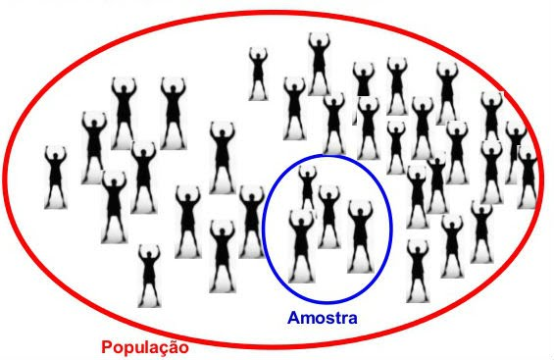
Se pesquisa quantitativa, geralmente terá uma AMOSTRA
1) PLANEJAMENTO (delineamento)
→ De acordo com os OBJETIVOS da pesquisa, delinear significa planejar a amostragem, a coleta de dados e a análise dos dados ou da literatura.
PLANO DE AMOSTRAGEM
Amostra = ‘n’ itens obtidos e representativos da população de estudo
* Há técnicas estatísticas para selecionar a amostra
População = todos os itens que descrevem o fenômeno que interessa ao pesquisador

Slide 12

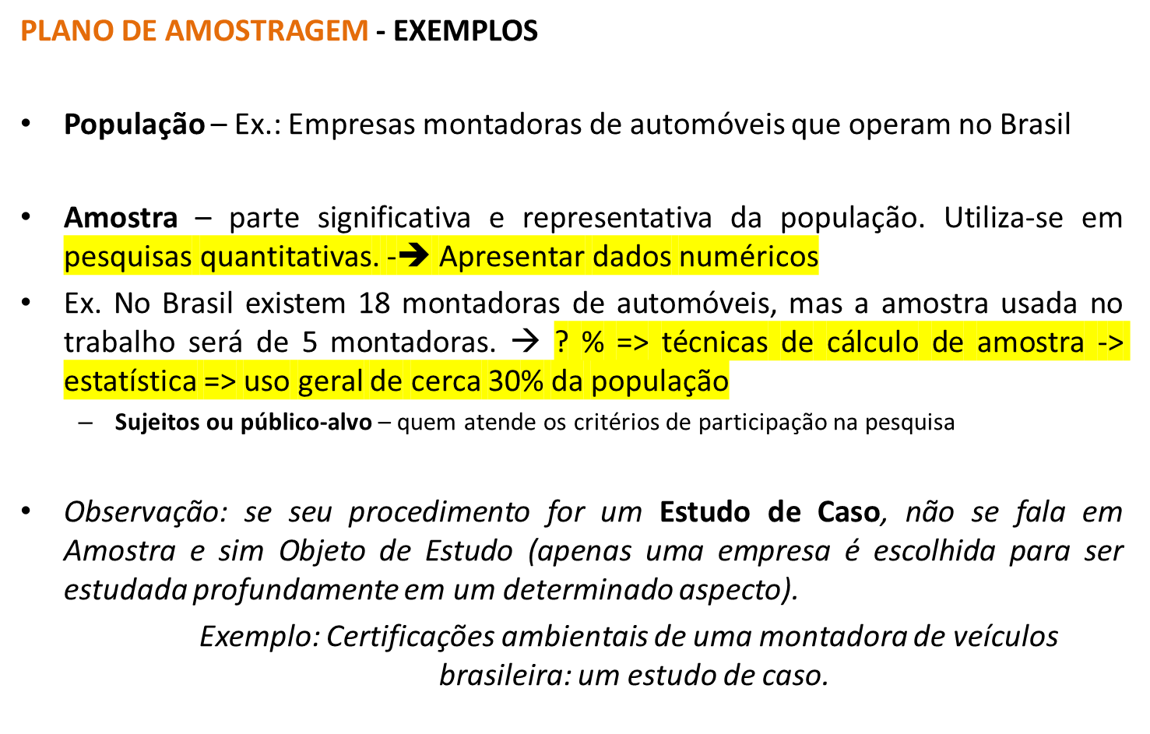
1) PLANEJAMENTO (delineamento)

Slide 13
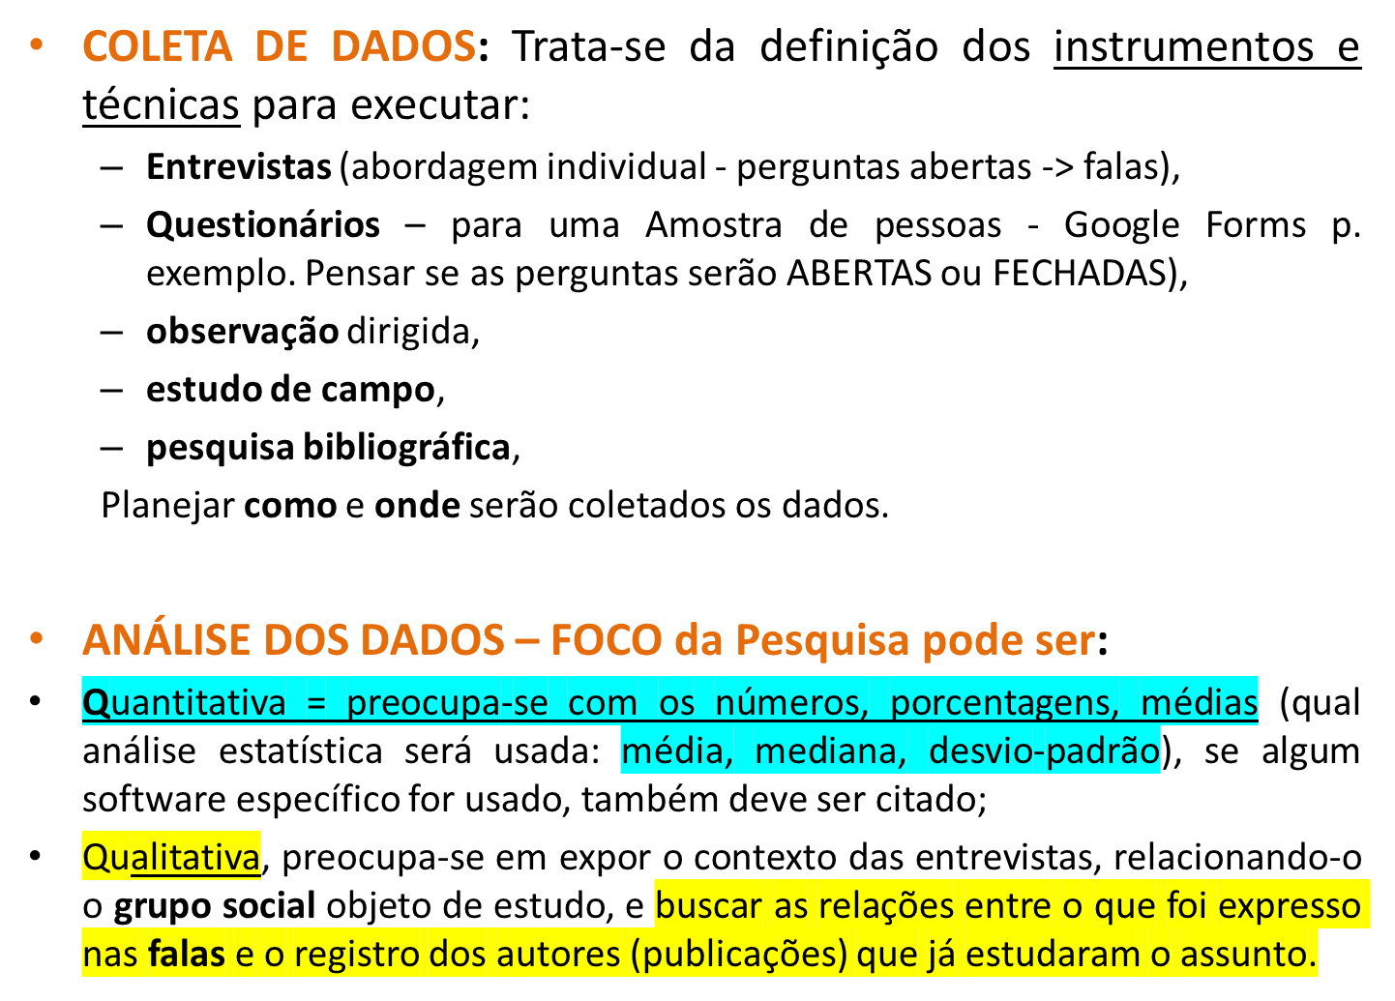
Delineamento da pesquisa
1) PLANEJAMENTO (delineamento)
Fechada: múltipla escolha
Aberta: dissertativa

Slide 14
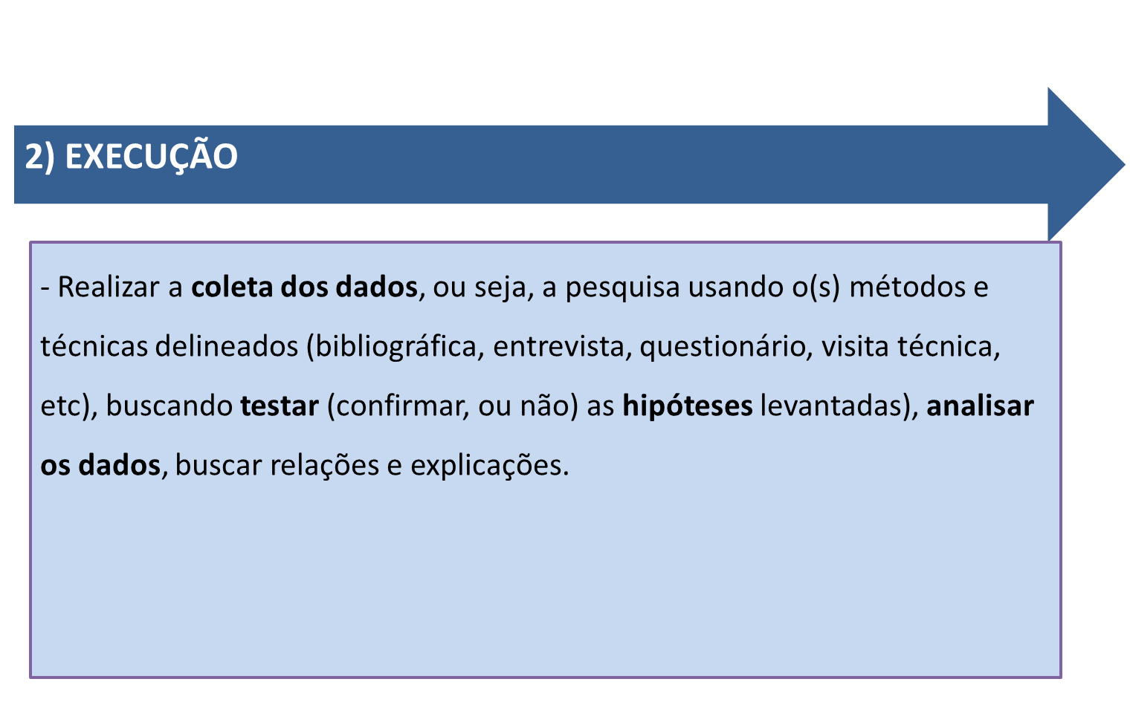
ETAPA 2

Slide 15
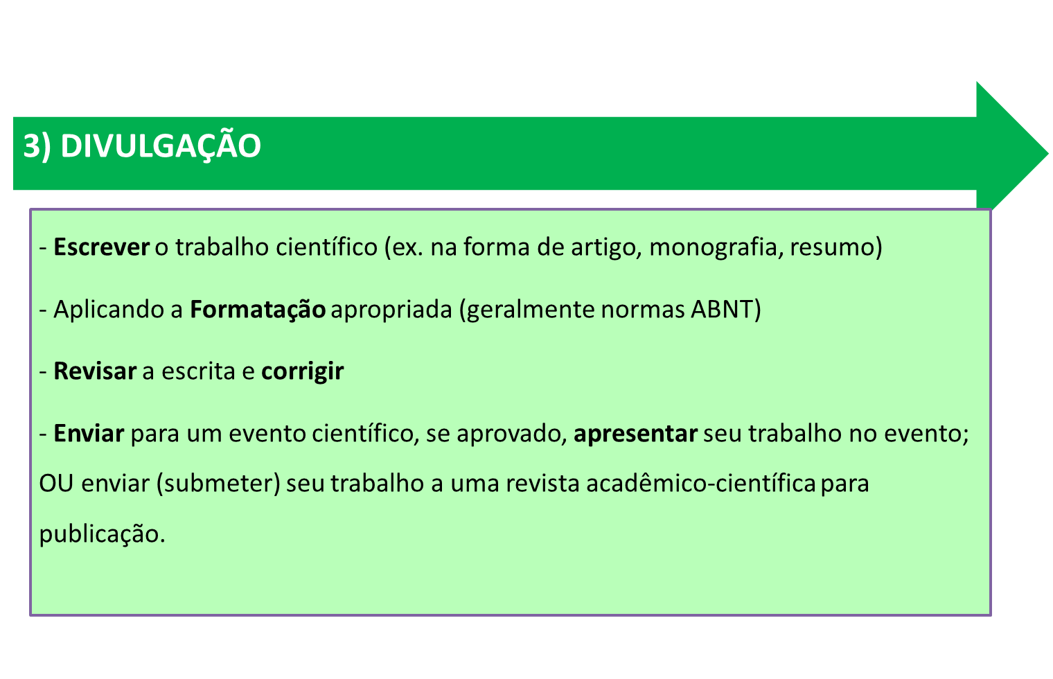
ETAPA 3

Slide 16
O Projeto de pesquisa...
CARACTERÍSTICAS FUNDAMENTAIS
  AUTENTICIDADE (Evitar reprodução de conteúdos prontos)
    O mundo real lida com os problemas ou questões contempladas pelo projeto?
    O problema ou questão tem significado para os outros?
    Existe um ‘cliente’ real para o projeto?
  RIGOR ACADÊMICO (Amplitude e profundidade de conhecimentos específicos)
    O projeto exige profundos conhecimentos específicos?
  APRENDIZAGEM APLICADA (Busca de soluções)
    Aplicação de novos conhecimentos
    Busca de soluções agrega novos saberes aos alunos
    Desenvolvimentos de novos hábitos mentais: questionamento, persistência, etc)
  EXPLORAÇÃO ATIVA (Autogestão)
    Realização de atividades de campo
    Trabalho em equipe, organizar dados e idéias.
    Atender prazos, priorizar determinadas partes do trabalho
    Reunir informações de diversas fontes
  CONTEXTUALIZAÇÃO
    Ambiente externo (contato direto com ambiente real de exercício profissional)

Slide 17
O Projeto de pesquisa...
Possui os seguintes itens:
Escolha e delimitação do tema
Justificativa (pertinência, relevância, viabilidade)
Formulação do Problema de pesquisa
Formulação da(s) hipótese(s)
Objetivos (Geral e Específicos)
Metodologia
Cronograma (tempo, recursos)

Slide 18
QUAIS OS ELEMENTOS DE UM PROJETO DE PESQUISA?
ELEMENTOS | CONTEÚDO
Pré-textual | Capa Folha de rosto (contra-capa) Agradecimentos Epígrafe Lista de Abreviaturas e Siglas (se houver) Lista de Tabelas (se houver) Lista de Quadros (se houver) Lista de Gráficos (se houver) Lista de Figuras (se houver) Lista de demais Ilustrações (se houver) Sumário
Textual | Introdução ( Tema, Delimitação do Tema, Definição dos termos de pesquisa (do título do TCC), Cenário de Pesquisa (situação atual, contextualização). 1. Arquitetura da Monografia 1.1 Problema de Pesquisa 1.2 Justificativa do Tema (relevâncias) 1.3 Objetivos Geral e Específicos 1.4 Hipóteses ou Suposições 1.5 Procedimentos Metodológicos (tipos e métodos de pesquisa, ...) 1.6 Organização da Monografia (provável divisão dos capítulos) 2. Referencial Teórico (revisão da literatura e fundamentação teórica)
Pós-textual | Cronograma, Referências, Glossário, Apêndices (se houver) e Anexos (se houver).
*

Slide 19
Simplificando......
O QUE vou pesquisar? | TEMA/PROBLEMA. Delimitação do problema
POR QUE vou pesquisar isto? | JUSTIFICATIVA RAZAO TÉCNICO-CIENTIFICA
PARA QUÊ? PARA QUEM? COM QUAL FINALIDADE pretendo pesquisar isto? | OBJETIVOS OBJETIVO GERAL –VISÃO GLOBAL, ABRANGENTE OBJETIVOS ESPECÍFICOS –CARÁTER MAIS CONCRETO QUE PERMITE, DE UM LADO, ATINGIR O OBJETIVO GERAL E, DE OUTRO, APLICÁ-LO A SITUAÇÕES PARTICULARES

Slide 20
Bibliografia
MÁTTAR NETO, João Augusto. Metodologia científica na era da informática. São Paulo: Saraiva, 2002.
ECO, Umberto. Como se faz uma tese. São Paulo: Perspectiva, 1996.
Slides de aulas disciplina TG-I – Comex. Prof. Ulysses Diegues
GIL, Antonio Carlos. Como elaborar projetos de pesquisa. 5ª ed. Atlas, 2010.
http://www.utp.br/normastecnicas/NT_online_2012/modalidades3.html

